Slide 1
Презентация к уроку по учебному предмету
«Иностранный язык (английский)» в 3-м классе на тему «Животные»
Перфильева Светлана Владимировна,
учитель английского языка
МОУ «Сланцевская средняя
общеобразовательная школа № 1»

Slide 2
Пояснительная записка
Актуальность: в занятии использованы задания, ориентированные на развитие у детей читательской грамотности, креативного мышления, глобальных компетенций. Широкий спектр подобных заданий позволяет не только организовать работу по уменьшению коммуникативных барьеров, но обеспечить непрерывность развития функциональной грамотности.
Цель: развитие коммуникативных навыков обучающихся через активизацию изученной лексики по теме «Животные» в процессе выполнения разнообразных заданий.
Тип урока: урок общеметодологической направленности.
Описание презентации:
Анимационный компонент работает в режиме просмотра
Слайды сопровождаются заметками, содержащими слова учителя. В режиме просмотра не видны.
Для облегчения восприятия участниками оценочной комиссии имеется перевод. В процессе урока русскоязычный текст на слайдах отсутствует.
Запускает анимацию нажатием
Информация
о действии
Открывает правильный ответ
перевод

Slide 3

OUR NICE LESSON
Наш приятный (хороший) урок
Notes:
1 мин - Hello, children. I’m glad to see you - Здравствуйте, ребята. Я рада видеть вас.
Are you ready? – Вы готовы?

Slide 4
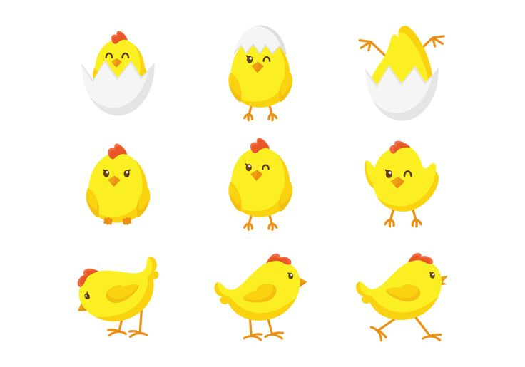
IT’S UOR PHONETIC WARM-UP
6
Фонетическая разминка
4
2
8
9
1
Нажимайте
и считайте
3
PRESS and COUNT
7
5
Notes:
2 мин - Let’s remember how we can count –Давайте вспомним, как мы можем считать.
Фонетическая разминка является не только элементом организованного начала урока английского языка для плавного погружения в урока, по позволяет актуализировать изученный ранее материал.
Здесь: счет единицами, на следующем слайде – десятками.
Для развития ФГ (математическая): счет десятками активно применяется при счете монет.

Slide 5

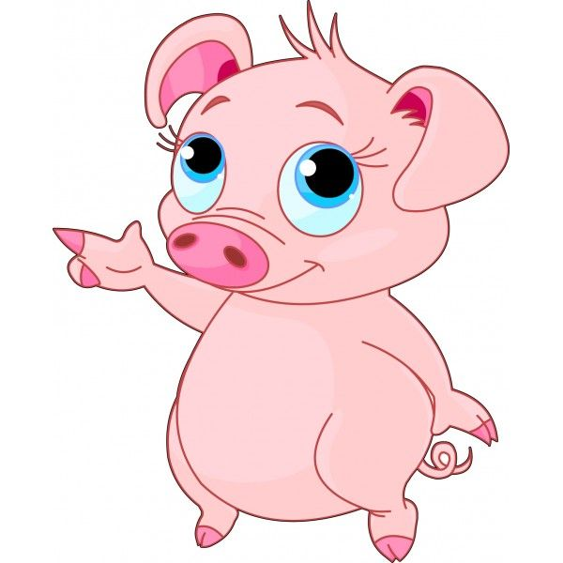
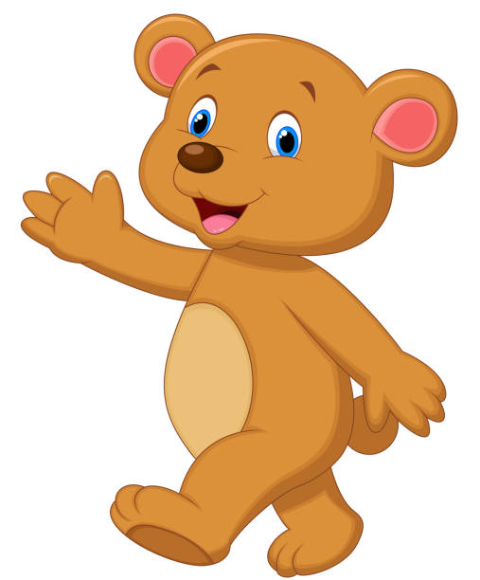
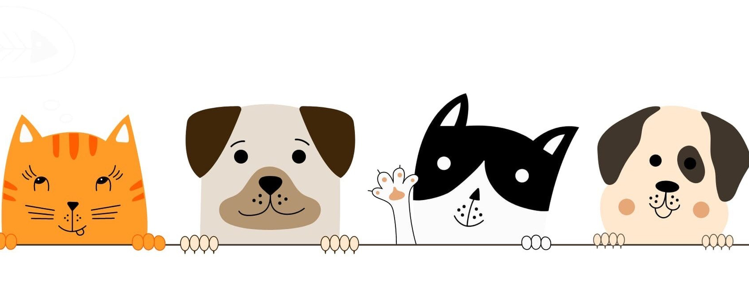
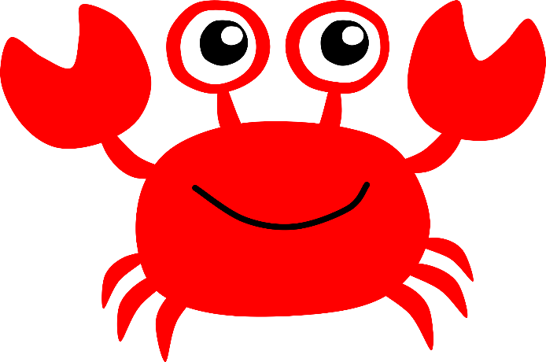
IT’S OUR PHONETIC WARM-UP
Can you count by tens?
PRESS and COUNT
90
Нажимайте
и считайте
(Нажать ОДИН раз)
10
30
20
100
70
80
40
50
60
Notes:
2 мин - Can you count by tens?–Умеем ли мы считать десятками
Фонетическая разминка является не только элементом организованного начала урока английского языка для плавного погружения в урока, по позволяет актуализировать изученный ранее материал.
Здесь: счет единицами, на следующем слайде – десятками.
Для развития ФГ (математическая): счет десятками активно применяется при счете монет.

Slide 6

LET’S TALK A LITTLE
Давайте немного поговорим
Who has just helped us to count?
ANIMALS
Do you like animals? –
Yes, we do / No, we don’t
What are we going to talk about? –
About ANIMALS
Enter – для появления вопросов и ответов
Notes:
4 мин - Мотивация к диалогу, закрепление изученных конструкций.
Целеполагание

Slide 7
Who was in our phonetic warm-up?
Say “yes” or “no”
Кто был в фонетической разминке?
Скажите «Да» или «нет»
catS |  | a cat
bears |  | a bear
a pig |  | pigS
a crab |  | crabs
a dog |  | dogS
a chicken |  | chickenS
Чтение слов парами. Проверка – Enter
Notes:
5 мин - Закрепление названий животных, изученных ранее и правила образования множественного числа

Slide 8

LET’S NAME
OTHER ANIMALS
Назовем других животных
bird
Click to check the answer –
Нажмите, чтобы проверить ответ
Read and translate (читаем и переводим)
Проверить ответ и показать картинку - Enter
Notes:
1 мин - Повторение название животных, изученных на предыдущем уроке.
Прием, направленный на развитие языковой догадки, повышение скорости чтения.

Slide 9

LET’S NAME OUR
OTHER ANIMALS
Назовем других животных
rabbit
Click to check the answer –
Нажмите, чтобы проверить ответ
Read and translate (читаем и переводим)
Проверить ответ и показать картинку - Enter
Notes:
1 мин -

Slide 10

LET’S NAME OUR
OTHER ANIMALS
Назовем других животных
parrot
Click to check the answer –
Нажмите, чтобы проверить ответ
Read and translate (читаем и переводим)
Проверить ответ и показать картинку - Enter
Notes:
1 мин -

Slide 11
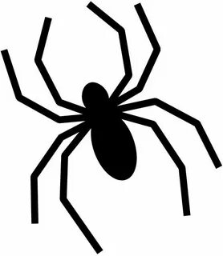
LET’S NAME OUR
OTHER ANIMALS
Назовем других животных
spider
Click to check the answer –
Нажмите, чтобы проверить ответ
Read and translate (читаем и переводим)
Проверить ответ и показать картинку - Enter
Notes:
1 мин -

Slide 12

LET’S NAME OUR
OTHER ANIMALS
Назовем других животных
tortoise
Click to check the answer –
Нажмите, чтобы проверить ответ
Read and translate (читаем и переводим)
Проверить ответ и показать картинку - Enter
Notes:
1 мин -

Slide 13

ARE THE ANIMALS
HAPPY OR SAD?
Животные веселые или грустные?
Notes:
1 мин -

Slide 14

WHY?
Notes:
1 мин -

Slide 15
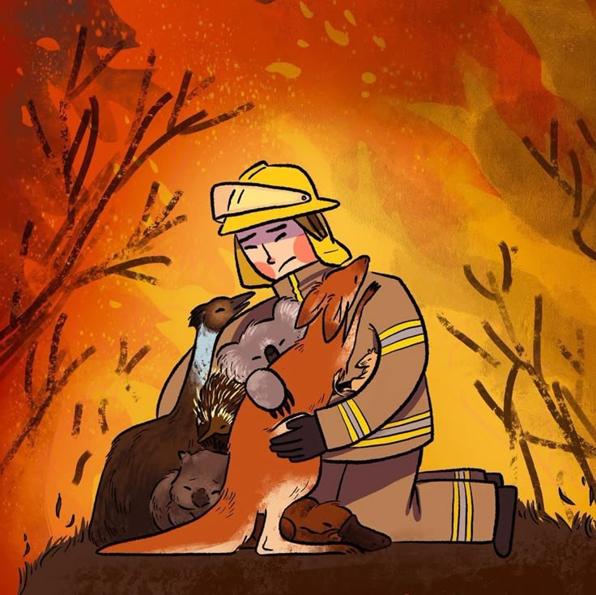
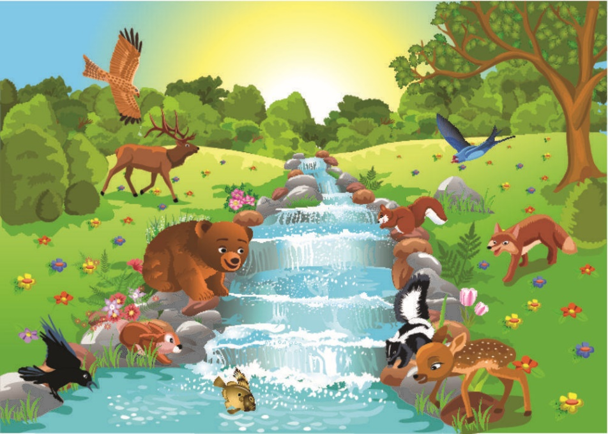
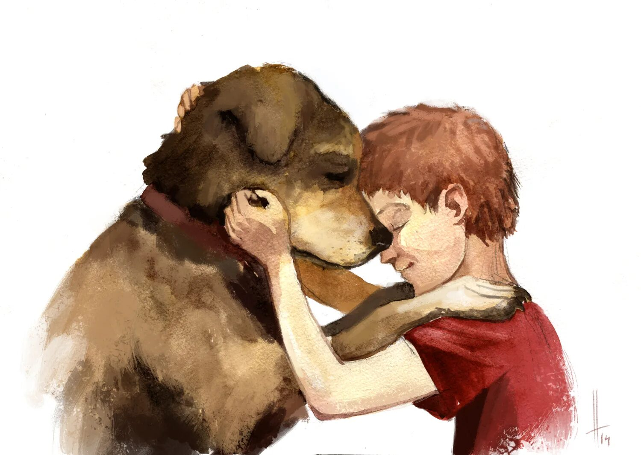
The animals were saved –
Животные были спасены
Notes:
2 мин - Данная информация поддерживает интерес к теме урока и помогает развивать глобальные компетенции.

Slide 16


WHAT IS IT?
Они теперь живут здесь
They live here now!
Notes:
4 мин - They live in the national park. What is it?
Listen the words. -national park-
Они живут в национальном парке. Что это? Послушайте слова.
Задание нацелено на языковую догадку.
Let’s play with them - Давайте с ними поиграем (физкультурная пауза – изображать называемых животных)

Slide 17


FILL (заполни)
THE CARDS to help them
Заполним карточки, чтобы помочь им (животным)
1 word – subject (существительное)
1 word – name (название)
2 words – adjective (прилагательное)
Color (цвет)
size (размер)
3 words – verbs (глагол)
It can…. (умеет)
It can…. (умеет)
It can’t….
(не умеет)
1 phrase about food
It likes ..... (любит)
Domestic or wild
It is .....
*It can be …
Notes:
10 мин - Can we help them? – Мы можем помочь им?
We can write the information- Мы можем заполнить информацию.
Задание: из текстов (выдаются индивидуально – представлены на слайде 19) заполнить информацию, выстроенную по принципу синквейна.
Повышает уровень умения работать с информацией.
Применяют лексику из активного словаря, пополняется пассивный словарь “domestic / wild”

Slide 18
ABOUT OUR ANIMALS
Каждому ребенку достается 1 карточка с текстом
This is a rabbit. It’s black and white. It’s small. It can jump and run. It can’t crawl. Rabbits like carrots. They are so cowardly (трусливые).
This is a bear. It’s brown. It’s big. It can run and climb. It can’t sing. Bears like meat and fruits. They are so strong (сильные).
This is a spider. It’s black. It’s small. It can crawl and run. It can’t swim. Spiders like flies (мухи). They are so awful (ужасные).
This is a crab. It’s red. It’s big. It can crawl and walk. It can’t jump. Crabs like fish and grass (трава) They are so funny.
This is a parrot. It’s green and red. It’s long. It can talk and walk. It can’t swim. Parrots like fruits. They are so happy.
This is a seahorse. It’s blue. It’s thin. It can swim. It can’t walk and talk. Seahorses like small crabs and shrimps (креветки). They are so clever (умные).
This is a chicken. It’s yellow. It’s small. It can walk and run. It can’t fly. Chickens like corn. They are so cute!
This is a hen. It’s red and brown. It’s fat. It can run and fly. It can’t swim. Hens like corn. They are so funny!
This is a dog. It’s white and brown. It’s big. It can swim and run. It can’t sing. Dogs like meat. They are so friendly (дружелюбные)!
This is a cat. It’s grey. It’s fat. It can jump and run. It can’t fly. Cats like meat and fish. They are so happy!
This is a pig. It’s pink. It’s fat. It can walk and run. It can’t sing and fly. Pigs like vegetables. They are so funny!
This is a tortoise. It’s green and brown. It’s big. It can walk. It can’t run and jump. Tortoises like meat. They are so slowly (медленные).
This is a bird. It’s yellow and blue. It’s small. It can fly and sing. It can’t jump . Birds like corn. They are so fast (быстрые).
Notes:
После заполнения информации, карточки вывешиваются к нужным изображениям на доске

Slide 19
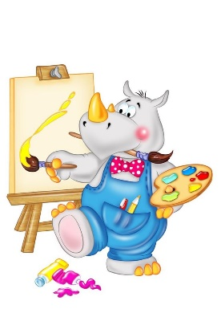
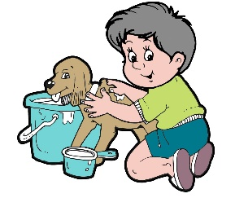

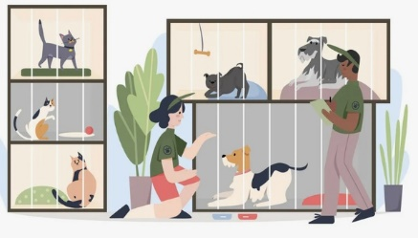
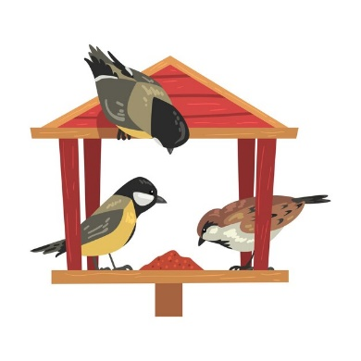
CAN YOU DO ANYTHING FOR ANIMALS?
Можем мы что-то сделать для животных?
WHAT CAN YOU DO? | YES / NO
Draw a picture to find (найти) home for animals
Take care (заботиться) of your pets
Give (давать) money to the zoo
Help out at an animal shelter (в приюте)
Give (давать) food to birds in winter
Notes:
5 мин - Let’s think. – Давайте подумаем
Look and read. – Посмотрите и почитайте.
Упражнение способствует развитию глобальных компетенций, критического мышления.

Slide 20
WHAT IS IT?
8
Что это?
It’s ….
But now it’s ….
Нажать Enter, чтобы увидеть результат
Notes:
What is it? – Are you sure? Let’s check. Look – Что это? Вы уверены? Давайте проверим! Посмотрите.
What is it NOW? – It’s a mouse
Повышение мотивации, стимулирование способности к фантазированию, подготовка к творческому заданию

Slide 21
LET’S TRANSFORM IT INTO ANIMALS!
2
Давайте превратим в животных
SAVE ANIMALS!
Notes:
Детям объясняется, что они будут превращать одну и ту же цифру в разных животных и делать плакат «Спасем животных».
Развивает креативное мышление, глобальные компетенции. Повышается мотивация к занятиям.

Slide 22




OUR REFLECTION
Нажать на бабочку выбранного цвета (см.заметки)
Notes:
Choose a butterfly. Green are for the great lesson, red are for sad pupils. Yellow are for the mistakes.
Выбрать бабочку. Зеленые для великолепного урока, красные – для грустных учеников, желтые – для тех, у кого было много ошибок

Slide 23
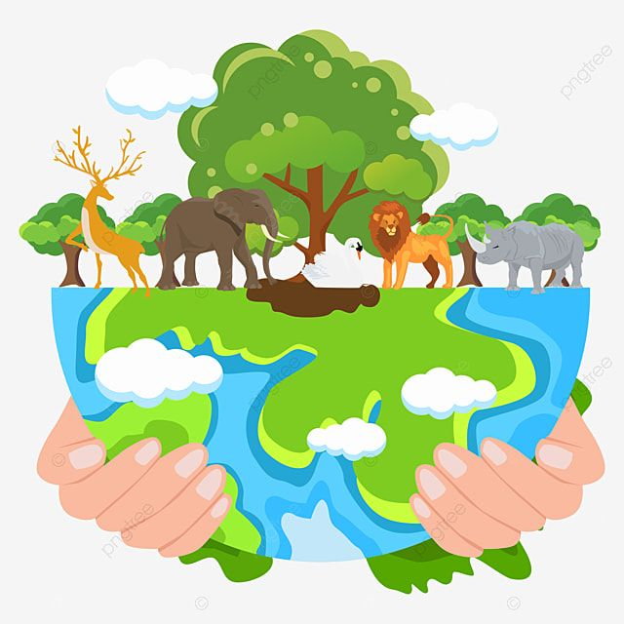
GOOD-BYE, SAVED ANIMALS!

Slide 24
ИСТОЧНИКИ ИНФОРМАЦИИ
Учебник Spotlight для 3 класса
Картинки - https://yandex.ru/images?source=wiz
Идеи для заданий - resh.edu.ru

